Slide 1
Обучение с подкреплением
Многорукие бандиты

Slide 3
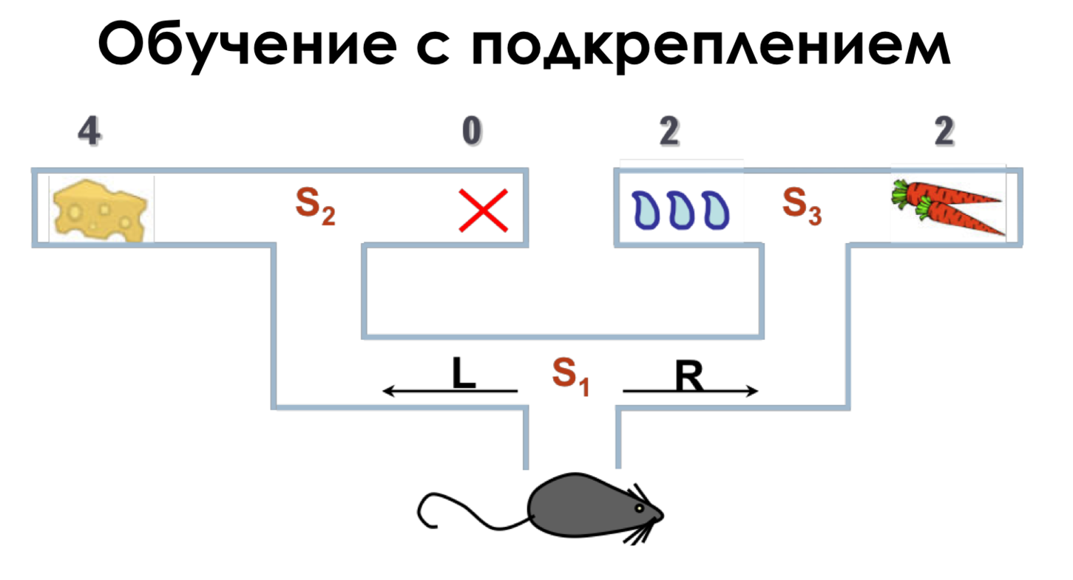

Slide 4
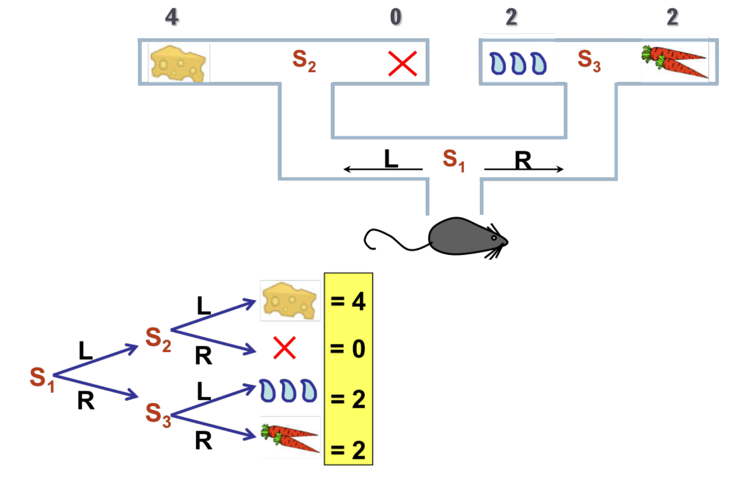

Slide 5
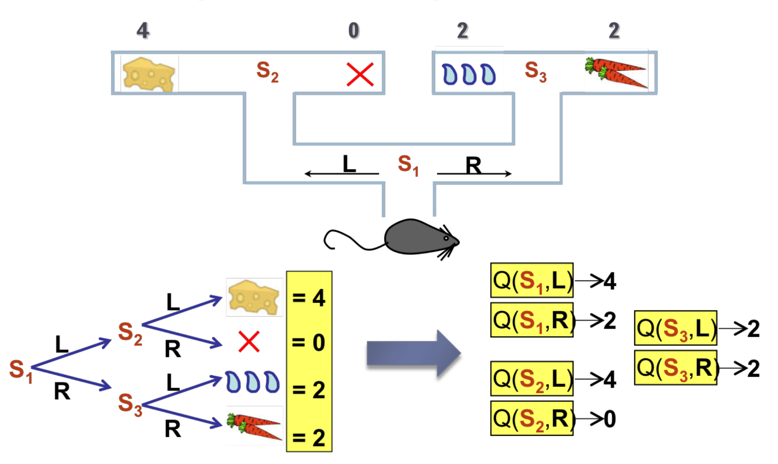

Slide 6
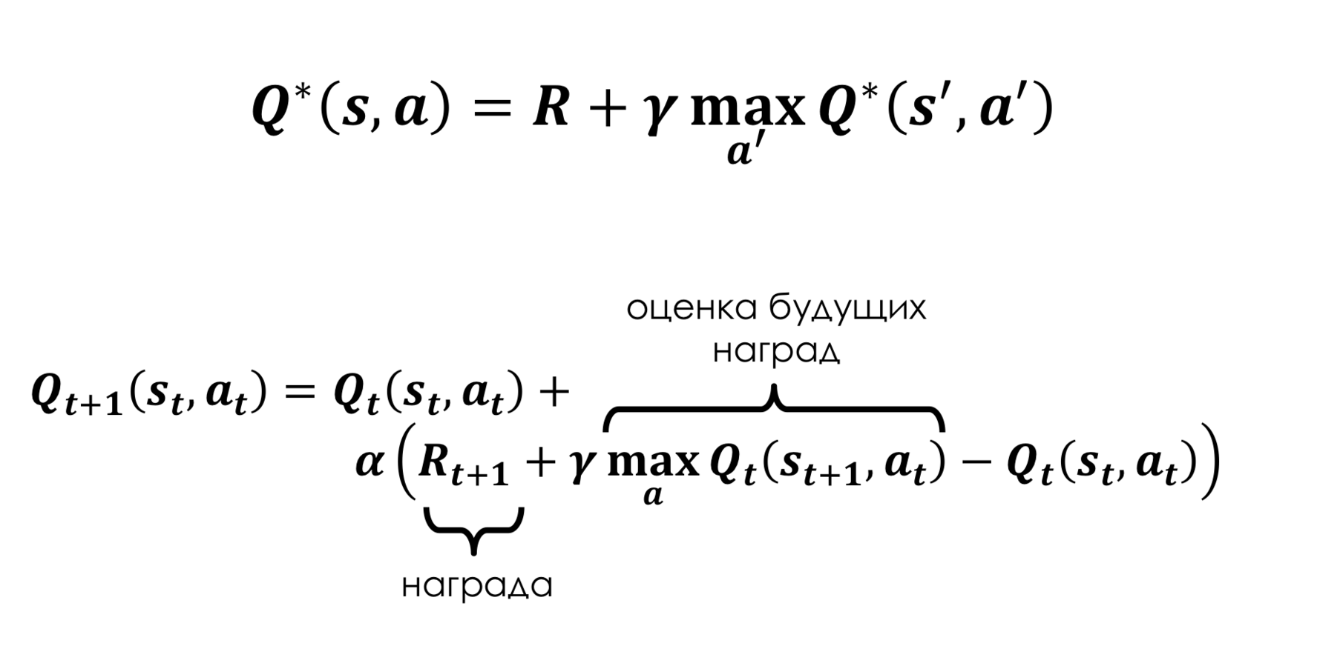

Slide 7
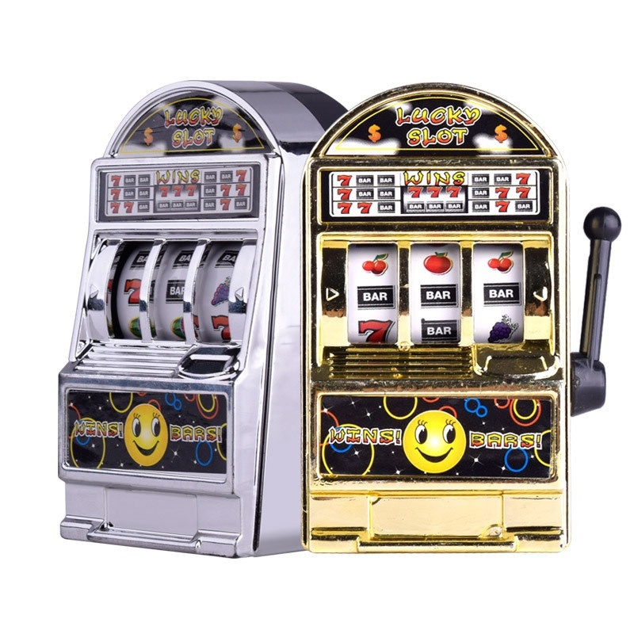
Задача о многоруком бандите

Slide 8
Постановка задачи
Задача выглядит следующим образом. У нас есть автомат - “N-рукий бандит”, на каждом шаге мы выбираем за какую из N рук автомата дернуть, т.е. множество действий будет A={1,2,…,N}. Выбор действия a(t), на шаге t, влечет награду R(a) при этом R(a),a∈A, есть случайная величина,
распределение которой мы не знаем.
Состояние среды у нас от шага к шагу не меняется, а значит множество S={s} постоянно и ни на что не влияет.

Slide 9
Компромисс между исследованием и эксплуатацией
Можно играть на одном, получать какой-то выигрыш (это будет эксплуатацией лучшего известного варианта, exploitation), но рядом может стоять другой автомат, потенциальный выигрыш на котором будет больше.
Если же начать искать автомат лучше (это будет исследованием других вариантов, exploration), то можно потерять часть выигрыша в случае, если текущий автомат действительно был самым лучшим.
Проблема выбора в такой ситуации называется компромиссом между исследованием и эксплуатацией

Slide 10
Алгоритмы
Жадный (epsilon greedy)
Эпсилон жадный (epsilon greedy)
Алгоритм мягкого максимума (softmax)
Алгоритм верхнего доверительного интервала (upper confidence bound, UCB)

Slide 12
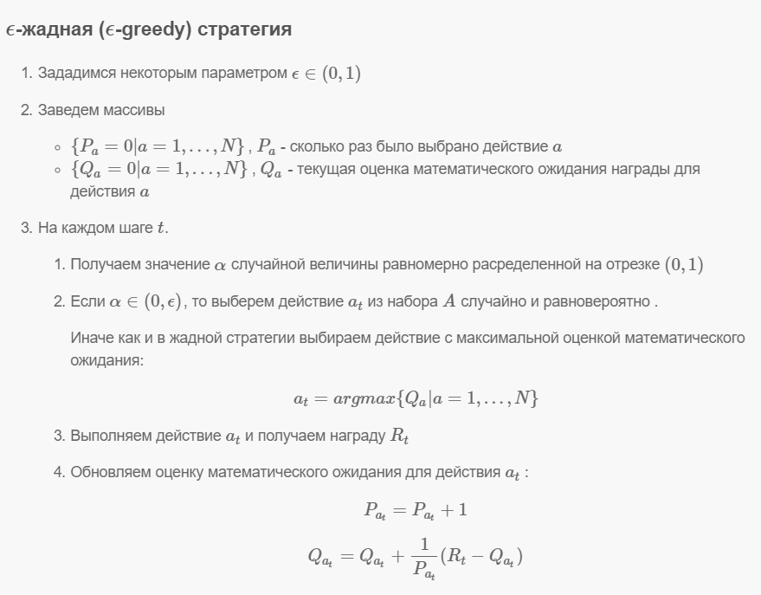

Slide 13
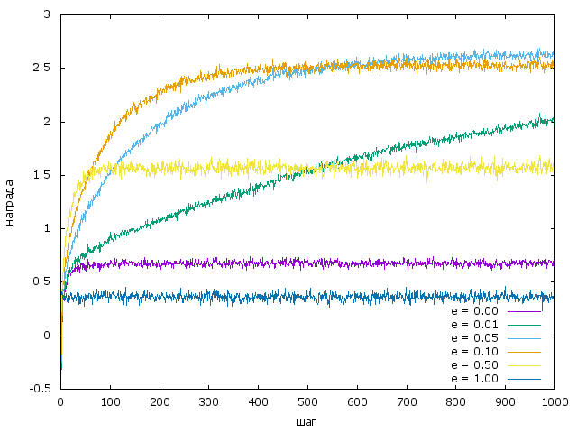
Эксперимент
Ручка | Ср. награда
1 | 0.089668
2 | -0.757752
3 | 0.497168
4 | 0.811979
5 | -0.367975
6 | -0.666402
7 | 0.432601
8 | 2.769230
9 | 0.943522
10 | -0.151123

Slide 14
Алгоритм UCB1
Инициализация: дёрнуть за каждую ручку один раз.
Пока продолжается работа: дёрнуть за ручку a, для которой максимальна величина
$$Q_{a}+\sqrt{\frac{2\ln{n}}{n_{a}}}$$

